Slide 1
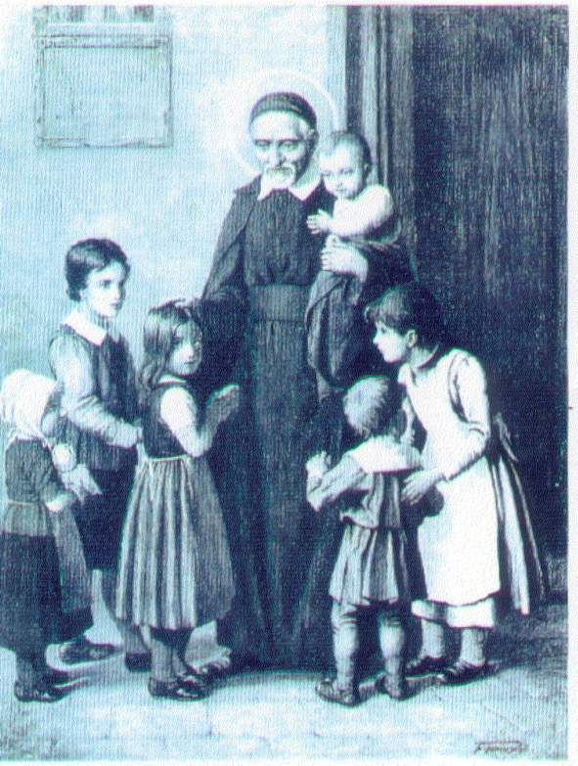
EJE III FORMACIÓN VICENTINA TEMA 8 VIRTUDES VICENTINAS

Slide 2
1. SENCILLEZ
Estamos llamados a ser sencillos, a decir las cosas como son, pero, siempre con sinceridad al otro.
Como San Vicente nos dice, es la libertad para hablar a los otros “con plena confianza, sin ocultar o disfrazar nada”.
Hay situaciones que exigen vivir verdaderamente la sencillez.

Slide 3
2. HUMILDAD
Es la virtud que nos capacita para reconocer y admitir nuestras debilidades y limitaciones.
Es la virtud que permite a los pobres acercarse a nosotros.
Si se afianzan en la humildad, harán de la Familia Vicentina un paraíso y las personas notarán lo felices que somos.

Slide 4
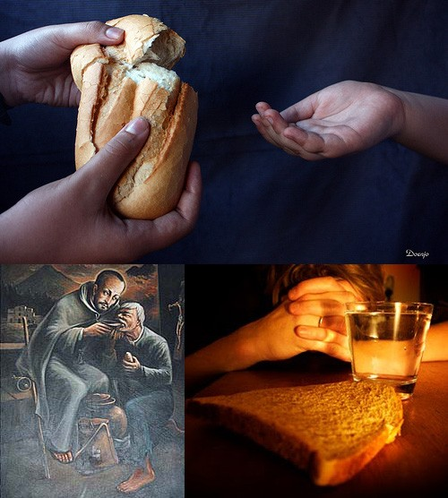
3. CARIDAD
Hábito divinamente infundido, que inclina al ser humano a amar a Dios por él mismo sobre todas las cosas, y al hombre por amor a Dios.
Es una virtud basada en la fe divina o en creer en la verdad de la revelación de Dios.
La caridad es el amor de Dios que habita en el corazón del ser humano.
La caridad comienza por nosotros mismos, y la mayoría de las veces acaba donde empieza.
Para promover la dignidad humana, la Iglesia manifiesta un amor preferencial por los pobres y marginados.

Slide 5
4. MANSEDUMBRE
Es la virtud vocacional.
La mansedumbre no es agresiva, airada, ruidosa.
Ayuda a construir la confianza de unos con otros.
Una persona acogedora, que está atenta a las necesidades de los otros y en particular de aquellos que han venido de lejos.
Una virtud relacionada con la mansedumbre, es la hospitalidad.

Slide 6
5. MORTIFICACIÓN
Es la virtud que nos pide entregarnos totalmente.
Pensar primero especialmente en los pobres, antes que en nosotros mismos.
“La oración y la mortificación son dos hermanas tan íntimamente unidas, que la una nunca se encuentra sin la otra”.
Como dice San Vicente: el don de la mortificación “solamente se consigue por la repetición de actos”.

Slide 7
6. CELO APOSTÓLICO
Celo por las almas o pasión por la humanidad.
El celo es una virtud verdaderamente misionera.
Se expresa en la disponibilidad, la disposición para el servicio y la evangelización, incluso cuando uno es mayor y está enfermo.
Podemos entender el celo como una expresión concreta del amor efectivo, que está motivado por la compasión o, en otras palabras, el amor afectivo.
: “Imagina entonces que hay millones de almas tendiendo sus manos hacia ti y, que te llaman por tu nombre”.

Slide 8
GRACIAS POR SU ATENCIÓN

